Slide 1
BUSINESS ENABLEMENT
MY. GOMEZ MAURICIO
MY. DIEGO GRANJA
MY. GIOVANNI FUYO
MY. CARLOS REY
Subtitulo diapositivas Calibri 24 pt

Slide 2


BUSINESS ENABLEMENT
Product Security
Definición: La seguridad de productos se refiere a las prácticas y estrategias implementadas para proteger un producto a lo largo de su ciclo de vida, desde el desarrollo hasta el despliegue y mantenimiento.
Ejemplo: Un fabricante de software que implementa cifrado en sus aplicaciones para proteger los datos del usuario frente a accesos no autorizados.
Secure DevOps
Definición: Secure DevOps es una práctica que integra la seguridad en el proceso de desarrollo y operación de software, asegurando que las aplicaciones sean seguras desde el inicio.
Ejemplo: Un equipo de desarrollo que utiliza herramientas de análisis de seguridad automatizadas en su pipeline de CI/CD para detectar vulnerabilidades en el código antes de su implementación.

Slide 3
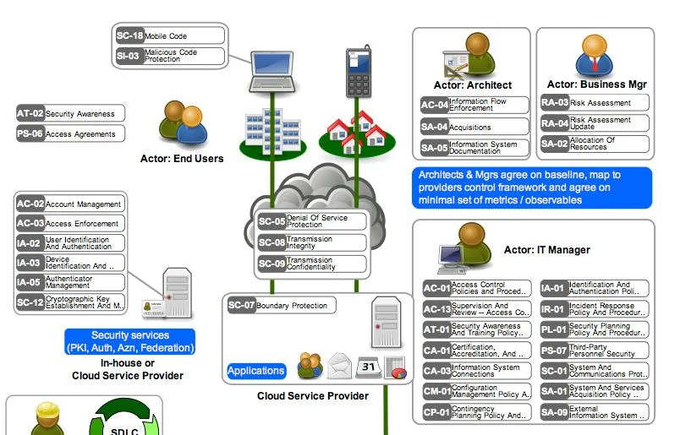

BUSINESS ENABLEMENT
Cloud Security Architecture
Definición: Es el diseño y la implementación de medidas de seguridad específicas para proteger los entornos de computación en la nube.
Ejemplo: Diseñar una arquitectura de seguridad que incluye controles de acceso, cifrado de datos y monitoreo continuo para una aplicación alojada en AWS.
Cloud Guidelines
Definición: Son recomendaciones y mejores prácticas para implementar y gestionar la seguridad en entornos de computación en la nube.
Ejemplo: Proporcionar un conjunto de pautas que indique cómo gestionar las credenciales de acceso en la nube, asegurando que sean almacenadas de manera segura.

Slide 4


BUSINESS ENABLEMENT
Bring Your Own Device (BYOD)
Definición: Es una política que permite a los empleados utilizar sus dispositivos personales para acceder a datos y aplicaciones de la empresa.
Ejemplo: Una empresa permite que sus empleados usen sus teléfonos inteligentes personales para acceder a correos electrónicos corporativos, siempre y cuando se instale una aplicación de seguridad.
Mobile Policy
Definición: Son directrices que establecen cómo los dispositivos móviles pueden ser utilizados y gestionados dentro de la organización, incluyendo aspectos de seguridad.
Ejemplo: Un documento de política que exige que todos los dispositivos móviles utilizados para acceder a datos corporativos tengan un software de antivirus actualizado.

Slide 5
Enablement BUSINESS ENABLEMENT
Internet of Things (IoT)
Definición: Se refiere a la interconexión de dispositivos físicos a través de Internet, permitiendo la comunicación y el intercambio de datos.
Ejemplo: Un termostato inteligente que se conecta a Internet y puede ser controlado desde un smartphone.
Augmented Reality (AR)
Definición: La realidad aumentada es una tecnología que superpone información digital sobre el mundo real, mejorando la percepción del entorno.
Ejemplo: Una aplicación móvil que permite a los usuarios ver cómo se verían muebles en su hogar mediante la cámara de su teléfono.

Slide 6
Business Enablement BUSINESS ENABLEMENT
Virtual Reality (VR)
Definición: La realidad virtual es una simulación generada por computadora que permite a los usuarios experimentar un entorno inmersivo en tres dimensiones.
Ejemplo: Un juego de VR donde los jugadores utilizan cascos y controladores para interactuar con un mundo virtual.
Security Due Diligence
Definición: El proceso de evaluación de las prácticas de seguridad de una empresa candidata antes de una fusión o adquisición.
Ejemplo: Durante la adquisición de una empresa de software, la organización compradora realiza una auditoría de seguridad para evaluar los riesgos asociados a la infraestructura de TI y la protección de datos.

Slide 7
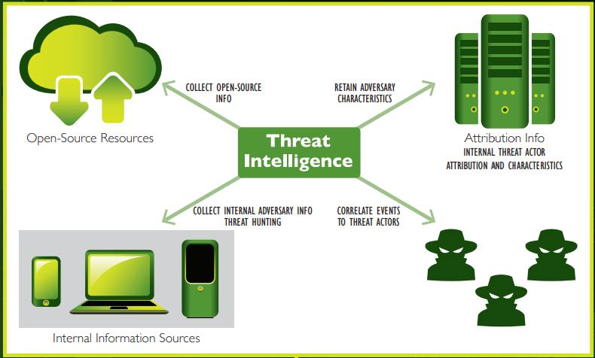


Slide 8


"Threat Intelligence"
Fuentes de Código Abierto
Representadas por la nube con flechas de descarga.
Se refiere a la recopilación de información de fuentes abiertas como:
Reportes de amenazas públicos.
Blogs de seguridad.
Foros de ciberseguridad.
Análisis de vulnerabilidades.
Objetivo: Obtener inteligencia sobre amenazas emergentes y patrones de ataque de manera proactiva.

Slide 9

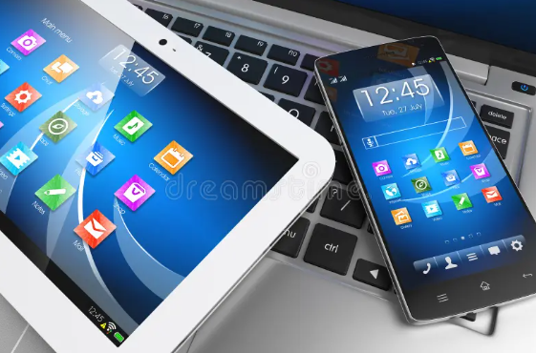
Fuentes de Información Internas
Objetivo: Identificar ataques dentro de la organización a través del "Threat Hunting
Representadas por dispositivos como laptops y smartphones
Incluye registros y monitoreo de actividad dentro de la organización, tales como: Registros de actividad de servidores.
Datos de firewalls y sistemas de detección de intrusos (IDS).
Eventos sospechosos detectados dentro de la red interna.

Slide 10


Información de Atribución
Se centra en retener las características de los adversarios, lo que implica Identificar grupos de atacantes (ciberdelincuentes, estados-nación, hacktivistas).
Reconocer patrones de ataque.
Crear perfiles de atacantes con información de su infraestructura y tácticas.
Representada por servidores y bases de datos de inteligencia.
Objetivo .
Atribuir ataques a actores específicos y comprender sus métodos para prevenir futuros incidentes.

Slide 11

Correlación con Actores de Amenazas
Objetivo: Usar la inteligencia recopilada para responder proactivamente y mitigar ataques antes de que causen daño.
Representada por íconos de atacantes (figuras con sombreros y gafas).
Este proceso se enfoca en: Analizar eventos y determinar si están relacionados con atacantes conocidos.
Correlacionar múltiples ataques para encontrar tendencias y conexiones.
Identificar campañas de ataque en curso.

Slide 12
Preguntas

Slide 14
Gracias

